Slide 1
Barta Gergő Neptun kód: N787OJ
Kutatásmódszertani rész bemutatása
A Szent István Egyetem
Gazdálkodás és Szervezéstudományok Doktori Iskola
2018. évi komplex vizsgára
2018. június 25.

Slide 2
Tartalom
A kutatás folyamata | 3
Adatgyűjtés | 5
Alkalmazni kívánt modellek | 7
Hibrid modellezés | 12
Jóságmérés | 15
Irodalomjegyzék | 17

Slide 3
A kutatás folyamata

Slide 4
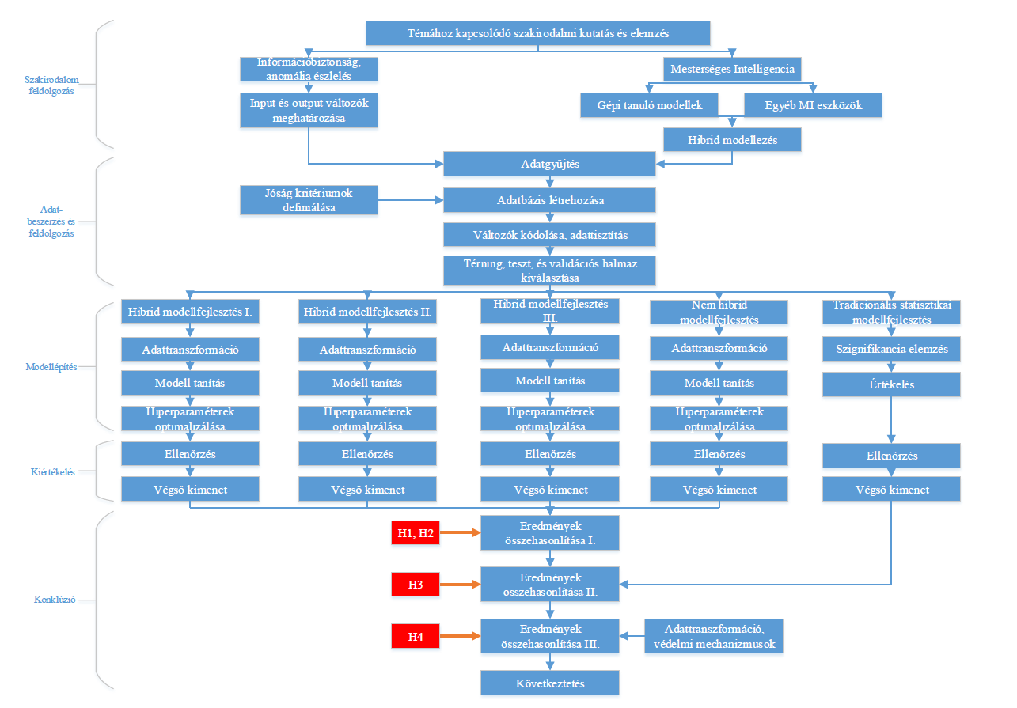
Kutatási munkaterv (saját szerkesztés)

Slide 5
Adatgyűjtés

Slide 6
Adatgyűjtés
Forrás: éleskörnyezetben üzemelő vállalatirányítási rendszerek
Elérhetőség: Legalább 1 éves historikus adatok
Kritérium: Jelentett biztonsági incidensek, azonosított anomáliák
Formátum: Strukturált vagy nem strukturált adatszerkezet
Megfelelőség: Személyes jogok betartása
Mintaválasztás: Teljes adathalmaz

Slide 7
Alkalmazni kívánt modellek

Slide 8
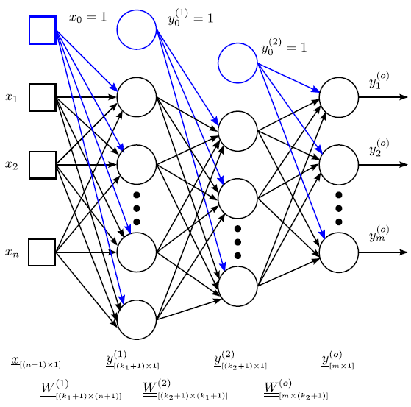
Neurális hálók
Az előre csatolt neurális hálózat (Aradi et al., 2014)

Slide 9
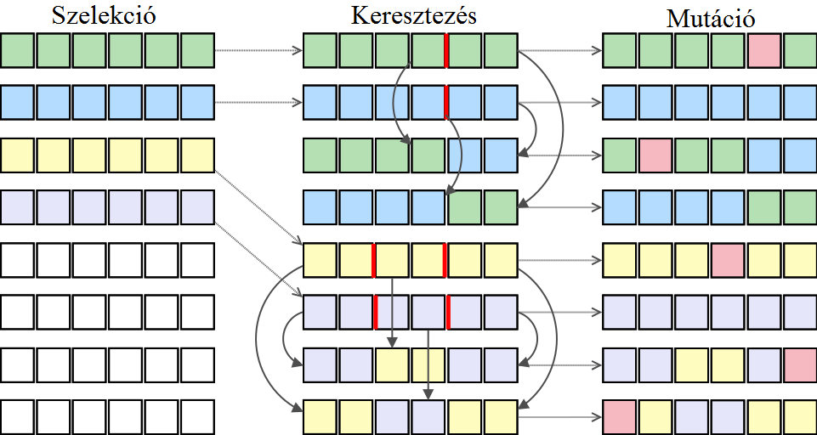
Evolúciós optimalizálás
Az evolúciós optimalizálás algoritmusa (turingfinance.com, 2013)

Slide 10
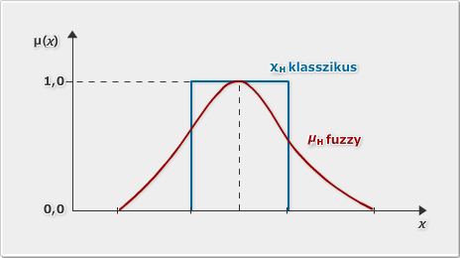
Elmosódott halmazok logikája
Generikus fuzzy logika (Halmai, 2012)

Slide 11
Egyéb alkalmazni kívánt módszerek
Véletlen erdők
Döntési fák
Szupport vektor gépek
K-legközelebbi szomszéd
Logisztikus regresszió
Klaszteranalízis
Faktorelemzés
...

Slide 12
Hibrid modellezés

Slide 13
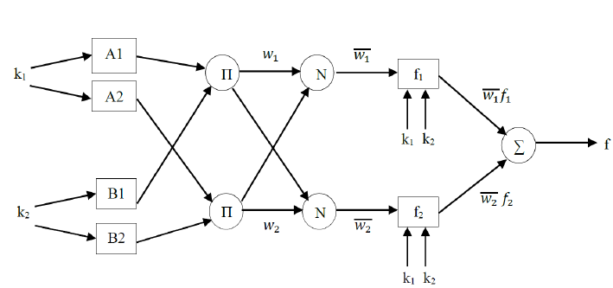
Neurofuzzy hibrid modell
Neurofuzzy rendszer (Al-Mayyahi et al., 2014)

Slide 14
Hibrid modellalkotás – lehetséges alternatívák
Többségi szavazás
Valószínűség alapú hibridizáció
$$\text{ŷ}\text{ = }\text{MAX}\left(\frac{\sum_{\text{m}\text{=1}}^{\text{5}}{{\text{W}}_{\text{m}}\text{∗}\text{P}\left(\text{y}\text{=1}\right)}}{\sum_{\text{m}\text{=1}}^{\text{5}}{{\text{W}}_{\text{m}}}}\text{,..,}\frac{\sum_{\text{m}\text{=1}}^{\text{5}}{{\text{W}}_{\text{m}}\text{∗}\text{P}\left(\text{y}\text{=4}\right)}}{\sum_{\text{m}\text{=1}}^{\text{5}}{{\text{W}}_{\text{m}}}}\right)$$
Adaptív Boosting
Grádiens Boosting
Együttes technikák
....

Slide 15
Jóságmérés

Slide 16
Jóságmetrikák
Relatív hiba.
Helytelen becslések aránya.
Álpozitív becslések aránya.
Álnegatív becslések aránya.
Átlagos négyzetes hiba.
Vevő Működési Karakterisztika (Received Operating Characteristic).
Validációs görbe.
Igazságmátrix.
F1-pontszám.
Tanulás gyorsasága.
Keresztvalidáció.
...

Slide 17
Irodalomjegyzék

Slide 18
Irodalomjegyzék
Al-Mayyahi A. – Wang W. – Birch P. (2014): Adaptive Neuro-Fuzzy Technique for Autonomous Ground Vehicle Navigation. Robotics 3:249-370. p.
Aradi P. – Graff J. – Lipovszki Gy. (2014): Számítógépes szimuláció. TÁMOP-4.1.2.A/1-11/1-2011-0042 azonosító számú „ Mechatronikai mérnök MSc tananyagfejlesztés ” projekt keretében készült.
Halmai (2012): Mérés és irányítástechnika. Készült a TAMOP-4.1.2.A/2-10/1 pályázati projekt keretében.
Turingfinance.com (2013): Using Genetic Programming to evolve Trading Strategies. http://www.turingfinance.com/using-genetic-programming-to-evolve-security-analysis-decision-trees/. Letöltés ideje: 2018. június 21.

Slide 19
Köszönöm a megtisztelő figyelmet!

